Slide 1
PipeLine
ПайпЛайн(PipeLine) для нашей задачи представляет из себя алгоритм для обработки данных, полученных из A/B – теста. Выделим пять этапов:
Определение дизайна A/B – теста.
Извлечение
Очистка данных
Разведочный анализ данных(EDA)
Заключение.

Slide 2

Определение дизайна A/B – теста.
На данном этапе определяются гипотезы, выбираются метрики и решается, сколько времени будет отведено на проведение теста.

Slide 3

Извлечение
Этот этап подразумевает сбор данных для анализа по двум тестируемым группам и их последующая конвертация в определенные форматы, в нашем случае – таблица csv с данными о взаимодействии пользователей с web - страницей обучающего курса.
Notes:
В нашем случае этот этап уже исполнен

Slide 4
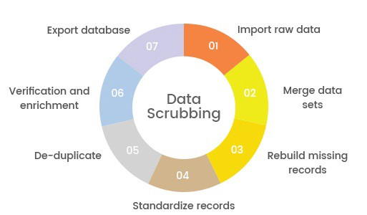
Очистка данных
После извлечения данные, скорее всего, не пригодны для анализа в первозданном виде и для дальнейшего анализа они должны пройти следующие преобразования:
Очистка от аномалий;
Заполнение/удаление пропусков;
Удаление дубликатов;
Преобразование в единый набор данных, если таблиц несколько.

Slide 5
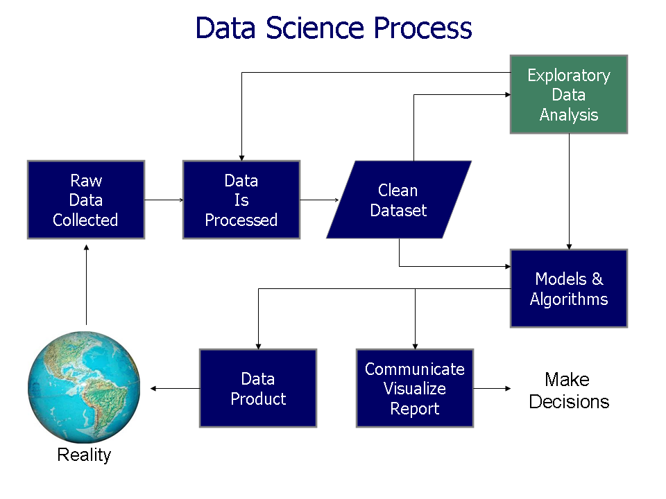
Разведочный анализ данных(EDA)
Один из важнейших этапов A/B – тестирования, в котором предстоит рассчитать метрики для оценивания значимости влияния изменений на тестовую выборку пользователей, визуализация.
В нашем случае данные метрики:
1) Количество уникальных кликов на странице за день;
2) Количество уникальных просмотров страницы за день;
3) Вероятность перехода по клику, то есть первое делим на второе;
4) Валовая конверсия - являющаяся отношением количества регистраций к количеству уникальных кликов;
5) Чистая конверсия - являющаяся отношением количества платежей к количеству уникальных кликов;
6) Удержание – отношение количества платежей к количеству регистраций.

Slide 6
Заключение
На данном этапе, на основе метрик проверяется гипотеза о значимости результатов тестирования. И если результаты значимые, то изменения в интерфейсе для тестовой группы можно применить для всех пользователей. Иначе тестируемые изменения убираются из интерфейса вовсе.

